Slide 1
PARO 2019
Optymalizacje w C++

Slide 2
Prowadzący
Adam Badura
Software Architect
adam.badura@nokia.com
Krzysztof Pawluch
Senior Engineer
krzysztof.pawluch@nokia.com

Slide 3
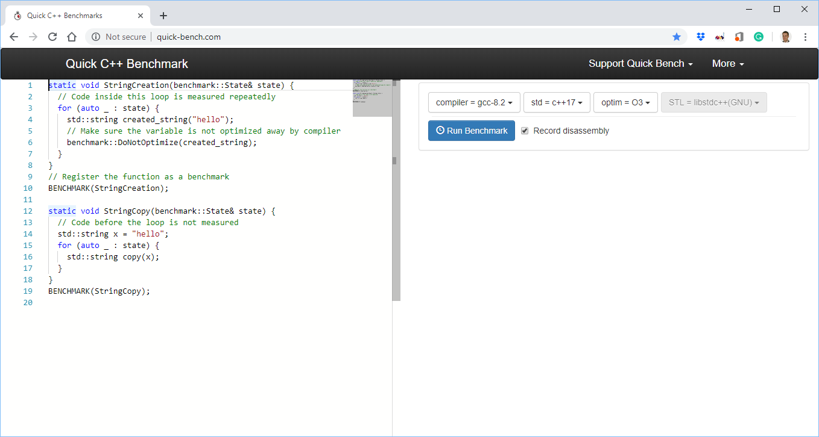
Quick C++ Benchmarks
http://quick-bench.com/
Notes:
Quick C++ Benchmarks to narzędzie umożliwiające łatwe i stabilne porównywanie wydajności fragmentów kodu.
Na jego korzyść przemawia prostota użycia i wysoka dostępność.
Ma jednak także i swoje wady:
Wybór kompilatorów jest mocno ograniczony i brak najnowszych wersji.
Brak możliwości manipulacji argumentami dla kompilatora i linkera.
Brak bibliotek dodatkowych (w tym w szczególności Boost).
Powstawanie i rozwój tego narzędzia można wspierać poprzez darowizny na platformie Patreon¹.
¹ https://www.patreon.com/FredTingaud/overview

Slide 4
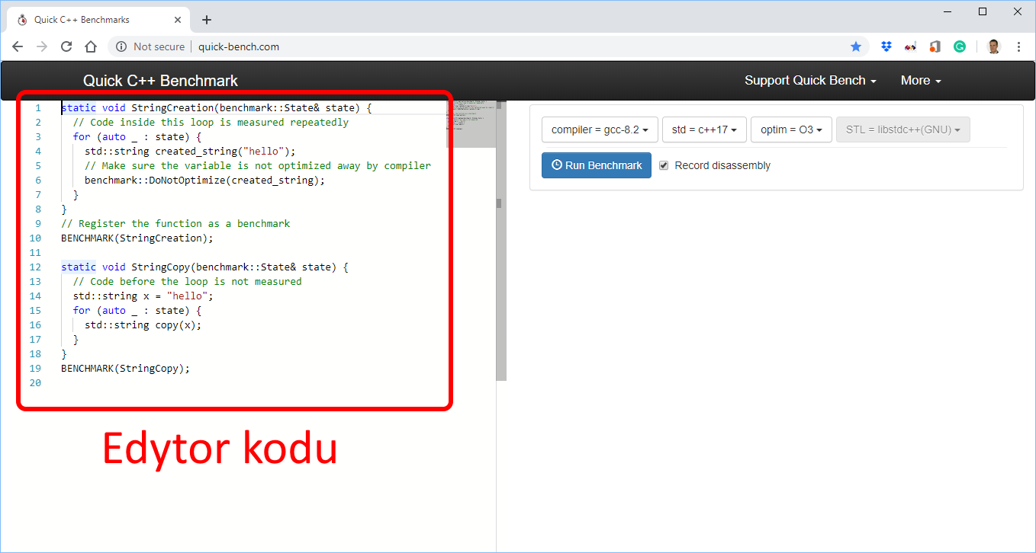
Quick C++ Benchmarks
http://quick-bench.com/
Notes:
Edytor kodu jaki jest, każdy widział. ;)
Warto nadmienić, że wszystko czego potrzebujemy musimy sami zaciągać (#include). Poza elementami potrzebnymi przez sam framework – to jest dostępne zawsze.

Slide 5
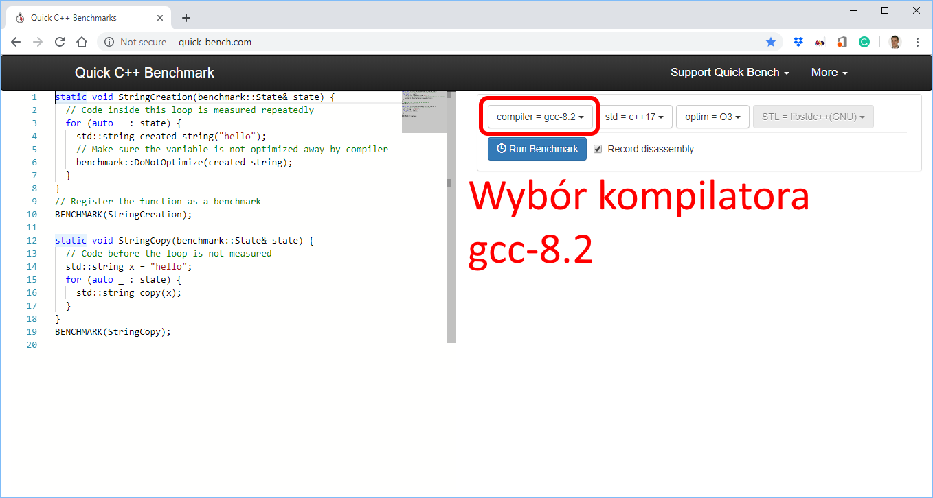
Quick C++ Benchmarks
http://quick-bench.com/
Notes:
Wybór pomiędzy GCC a clang ma charakter arbitralny. W wybranym kompilatorze wybieramy najnowszy.

Slide 6
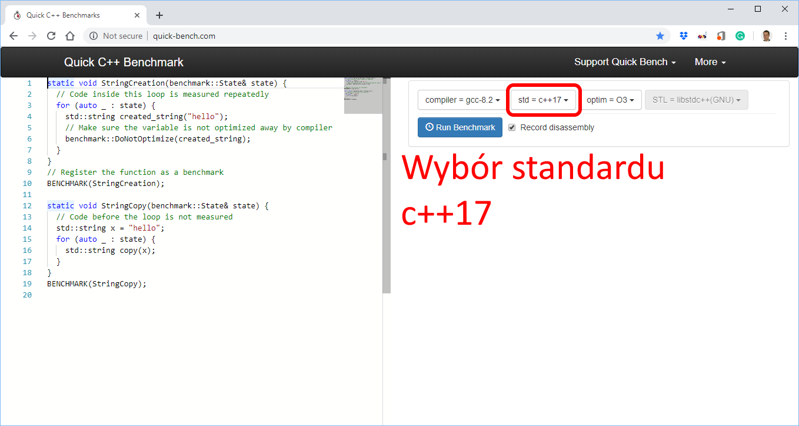
Quick C++ Benchmarks
http://quick-bench.com/
Notes:
Wybieramy najnowszy dostępny standard języka.
Może to mieć wpływ na wyniki nawet jeśli sami nie odwołujemy się bezpośrednio do nowych elementów. Znakomitym przykładem jest wsparcie dla semantyki przenoszenia, które może wpływać na wydajność na przykład operacji na kontenerach czy napisach.

Slide 7
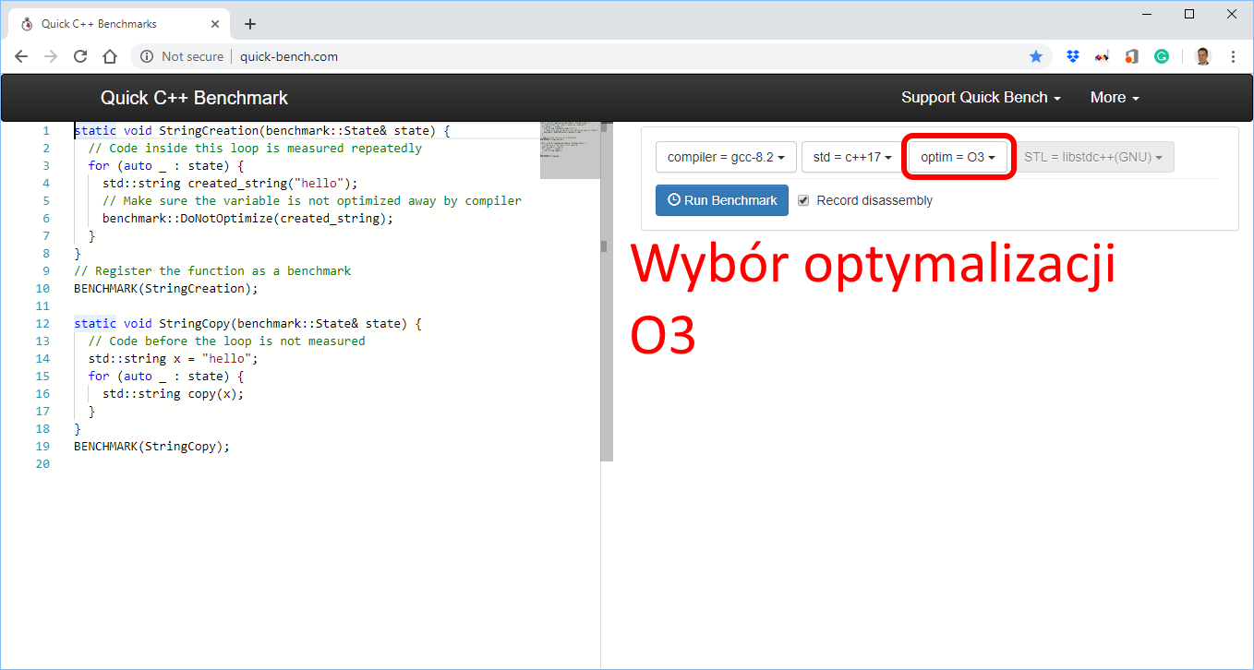
Quick C++ Benchmarks
http://quick-bench.com/
Notes:
Wybieramy najlepszy dostępny poziom optymalizacji.
W przypadku finalnego produktu trzeba ostrożnie testować parametry optymalizacyjne. Czasem bowiem pomagają, a czasem nie jednocześnie zaś zwykle wiążą się z dodatkowym narzutem lub mogą tworzyć problemy (bywa, że bardzo agresywne metody optymalizacji łamią zasady języka). Klasycznym przykładem jest optymalizacja w czasie linkowania (-flto), która – jak pokazują nasz doświadczenia różnych projektów¹ – tylko czasem daje wyraźny zysk, ale zawsze daje duży narzut na czas budowania.
Tu dostępne są jednak opcje klasyczne, gdzie można dość bezpiecznie założyć, że czym wyższa opcja tym lepsza optymalizacja, a koszt rośnie rozsądnie jeśli w ogóle zauważalnie.
Opcja -O2 jest w zasadzie standardem. Nie produkuje się oprogramowania w gorszych trybach poza specjalnymi potrzebami. Typowym przypadkiem tych specjalnych potrzeb jest debuggowanie. Nie ma także sensu badać wydajności przy gorszej optymalizacji niż -O2. W skrajnym przypadku możemy bowiem uzyskać nawet odwrotne wyniki niż faktyczne.
¹ https://www.yammer.com/nokia.com/#/Threads/show?threadId=140128960471040

Slide 8
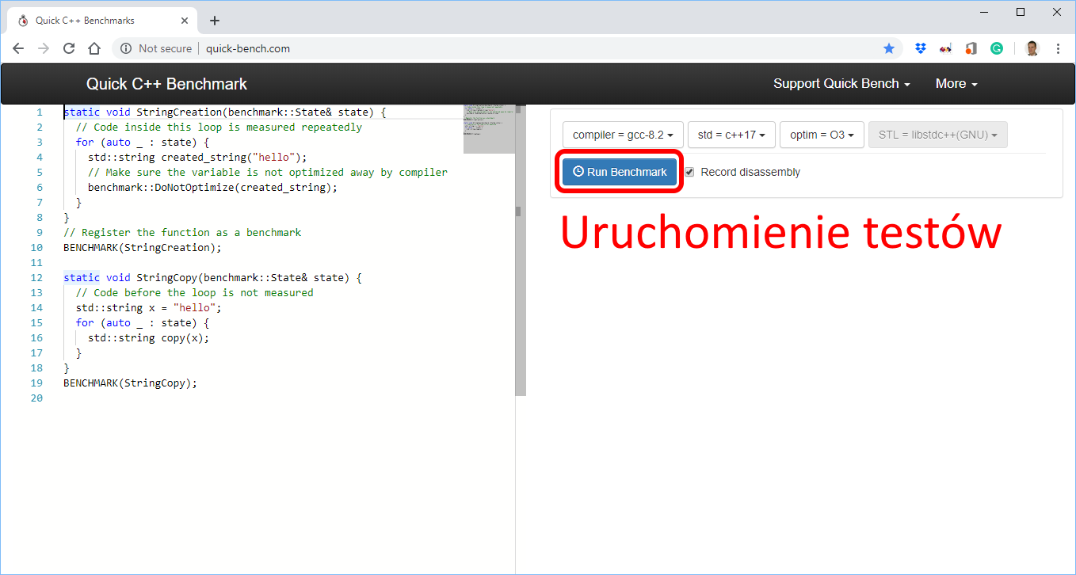
Quick C++ Benchmarks
http://quick-bench.com/
Notes:
Gdy wszystko jest już gotowe, klikamy „Run Benchmark” żeby uruchomić testy. Na wyniki trzeba czekać dłuższą chwilę!

Slide 9
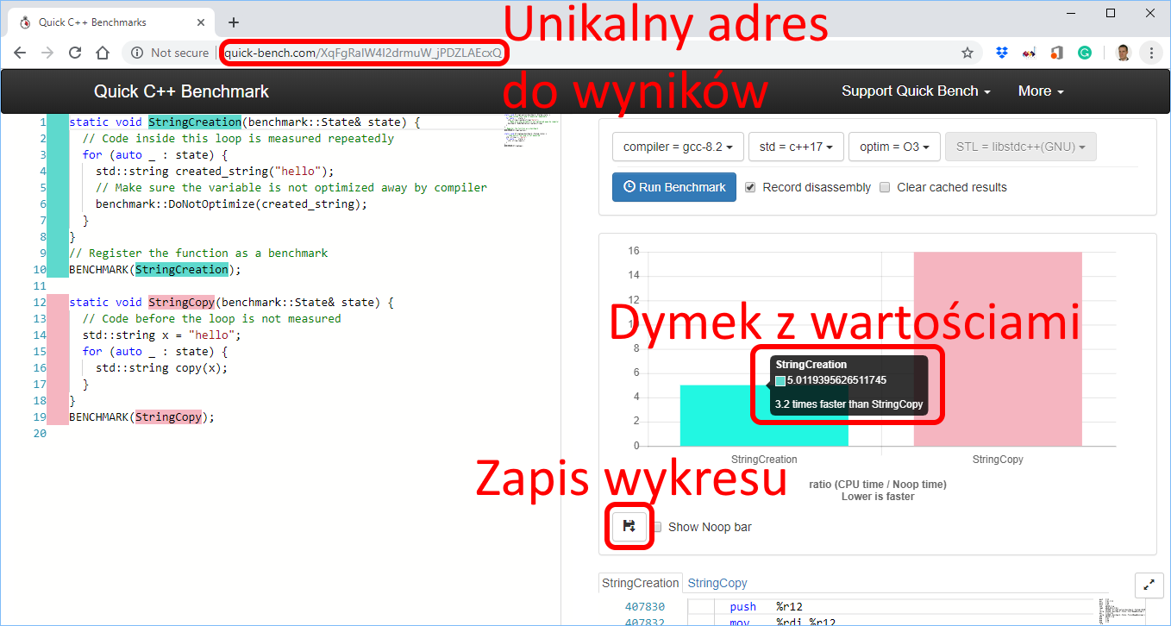
Quick C++ Benchmarks
http://quick-bench.com/
Notes:
Wyniki pokazują wykresy czasu wykonania. Po najechani myszką na konkretny słupek pokazuje się dymek ze szczegółowymi wartościami.
Sam wykres można zapisać dedykowanym przyciskiem.
Całą strona zaś zmienia adres na unikalny, prowadzący do tych wyników, obejmując zarówno kod źródłowy jaki i wybrane opcje.

Slide 10
Złożoność algorytmiczna
Nie da się wygrać ze złożonością algorytmiczną.
Implementację optymalizujemy, gdy mamy właściwe algorytmy.
Sama złożoność może być jednak myląca.
Charakterystyka problemu pozwala dobrać dedykowany algorytm, często „out of the box”.

Slide 11
Złożoność algorytmiczna
Nie da się wygrać ze złożonością algorytmiczną.
Implementację optymalizujemy, gdy mamy właściwe algorytmy.
Sama złożoność może być jednak myląca.
Charakterystyka problemu pozwala dobrać dedykowany algorytm, często „out of the box”.
Notes:
W małych przypadkach może nam ujść na sucho nieoptymalny algorytm. Ale skoro używamy komputera do rozwiązania problemu, to najprawdopodobniej interesują nas większe przypadki. Wtedy zaś różnica nawet między Ο(n log n) a Ο(n²), nie mówiąc już o Ο(n³) oznacza zwykle być albo nie być dla programu.
O złożoności trzeba myśleć od początku, bo nie zawsze łatwo później zmienić algorytm. W dodatku pracując często sprawdzamy program – nawet w formalnych testach, np. jednostkowych – w oparciu o trywialne, małe przypadki, których celem jest sprawdzenie poprawności a nie wydajności. Dlatego łatwo jest nadziać się na problem wydajności na późnym etapie – np. na testach u klienta… – gdy koszt poprawy jest już bardzo wysoki.

Slide 12
Złożoność algorytmiczna
Nie da się wygrać ze złożonością algorytmiczną.
Implementację optymalizujemy, gdy mamy właściwe algorytmy.
Sama złożoność może być jednak myląca.
Charakterystyka problemu pozwala dobrać dedykowany algorytm, często „out of the box”.
Notes:
Jak wspomnieliśmy, różnica nawet między Ο(n log n) a Ο(n²) dla dużych danych jest tak znaczna, że żadna optymalizacje nie pomogą. Dlatego nie warto tracić czasu na optymalizowanie rozwiązania, które z góry skazane jest na porażkę.

Slide 13
Ćwiczenie 1 – Porównanie sortowań
Sortowanie bąbelkowe
średnio Ο(n²)
std::sort
średnio Ο(n log n)
Notes:
https://pl.wikipedia.org/wiki/Sortowanie_b%C4%85belkowe
https://en.wikipedia.org/wiki/Bubble_sort

Slide 14
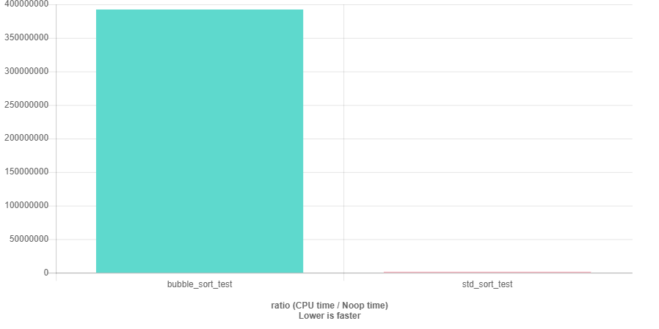
Ćwiczenie 1 – Porównanie sortowań
Sortowanie bąbelkowe
średnio Ο(n²)
std::sort
średnio Ο(n log n)
Notes:
https://pl.wikipedia.org/wiki/Sortowanie_b%C4%85belkowe
https://en.wikipedia.org/wiki/Bubble_sort
Przykładowy kod testowy i wyniki na http://quick-bench.com/60pvygRyWpBdBCQ8k8LNNTZH-QI. Sortowanie bąbelkowe jest około 260x wolniejsze!
Nie ma takich optymalizacji, które pozwoliłyby uczynić sortowanie bąbelkowe szybszym niż std::sort. Czas spędzony na optymalizowaniu implementacji tego algorytmu jest czasem zmarnowanym – zamiast tego należy użyć właściwego algorytmu.

Slide 15
Złożoność algorytmiczna
Nie da się wygrać ze złożonością algorytmiczną.
Implementację optymalizujemy, gdy mamy właściwe algorytmy.
Sama złożoność może być jednak myląca.
Charakterystyka problemu pozwala dobrać dedykowany algorytm, często „out of the box”.
Notes:
Złożoność algorytmiczna jest jednak tylko wytyczną. Algorytmy o tej samej złożoności teoretycznej mogą w praktyce mieć bardzo różne charakterystyki wykonania. Szczególnie na współczesnych komputerach, które stosują bardzo wymyślne optymalizacje prowadzące do wzrostu wydajności o całe rzędy. Ο(n log n) i Ο(10 n log n) mają tę samą złożoność algorytmiczną, a jednak czekać na wynik 3 s a 30 s to spora różnica!

Slide 16
Ćwiczenie 2 – Porównanie sortowań
Sortowanie przez kopcowanie
pesymistycznie Ο(n log n)
std::sort
średnio Ο(n log n)
Notes:
https://pl.wikipedia.org/wiki/Sortowanie_przez_kopcowanie
https://en.wikipedia.org/wiki/Heapsort

Slide 17
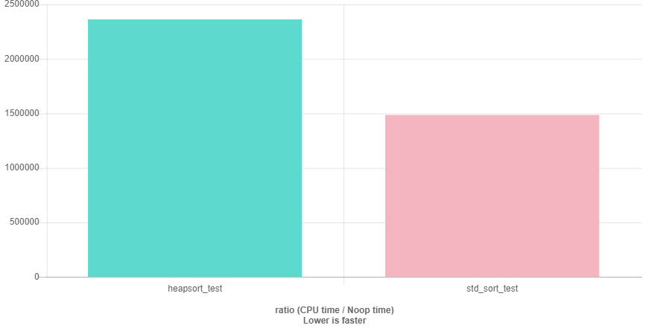
Ćwiczenie 2 – Porównanie sortowań
Sortowanie przez kopcowanie
pesymistycznie Ο(n log n)
std::sort
średnio Ο(n log n)
Notes:
https://pl.wikipedia.org/wiki/Sortowanie_przez_kopcowanie
https://en.wikipedia.org/wiki/Heapsort
Przykładowy kod testowy i wyniki na http://quick-bench.com/J5M9rpbiucDM6gFnIB8ux0-yI40. Sortowanie przez kopcowanie jest około 1,6x wolniejsze!
Często pierwszą intuicją jest, że sortowanie przez kopcowanie będzie lepsze, bo nawet w pesymistycznym przypadku gwarantuje złożoność Ο(n log n), podczas gdy sortowanie szybkie (a na jego podstawie implementowany jest zwykle std::sort) ma pesymistyczną złożoność Ο(n²). Jednak tradycyjnie liczona złożoność obliczeniowa często nie oddaje pełnej charakterystyki algorytmu, szczególnie z nowym sprzętem o różnych wymyślnych optymalizacjach, a zaniedbywane w takiej analizie współczynniki stałe mogą mieć fundamentalne znaczenie.
Charakterystyka sortowania przez kopcowanie jest wiedzą powszechną i nie używa się go w ogólnych zastosowaniach. Gdy jednak pracujemy nad własnym algorytmem, a częściej złożeniem różnych algorytmów, to nie mamy na podorędziu „wiedzy powszechnej”. Musimy testować!

Slide 18
Złożoność algorytmiczna
Nie da się wygrać ze złożonością algorytmiczną.
Implementację optymalizujemy, gdy mamy właściwe algorytmy.
Sama złożoność może być jednak myląca.
Charakterystyka problemu pozwala dobrać dedykowany algorytm, często „out of the box”.
Notes:
Klasyczne algorytmy sortowania opierają się o porównania elementów sortowanych. To podejście uniwersalne i zadziała z dowolnymi danymi, które możemy porównać – ostatecznie trudno mówić o sortowaniu, jeśli nie da się porównać. Uniwersalność ma jednak zwykle swoją cenę. Tutaj jest nią dolne ograniczenie złożoności – udowodniono, że sortować przez porównania nie można szybciej niż Ο(n log n).
Często jednak można wybrać rozwiązanie dedykowane dla konkretnego problemu. Dla innych nie nadaje się zupełnie albo okazuje się mało wydajne. Ale nie rozwiązujemy tych innych problemów tylko nasz konkretny.

Slide 19
Ćwiczenie 3 – Porównanie sortowań
Sortowanie przez zliczanie
pesymistycznie Ο(n)
std::sort
średnio Ο(n log n)
Notes:
https://pl.wikipedia.org/wiki/Sortowanie_przez_zliczanie
https://en.wikipedia.org/wiki/Counting_sort

Slide 20
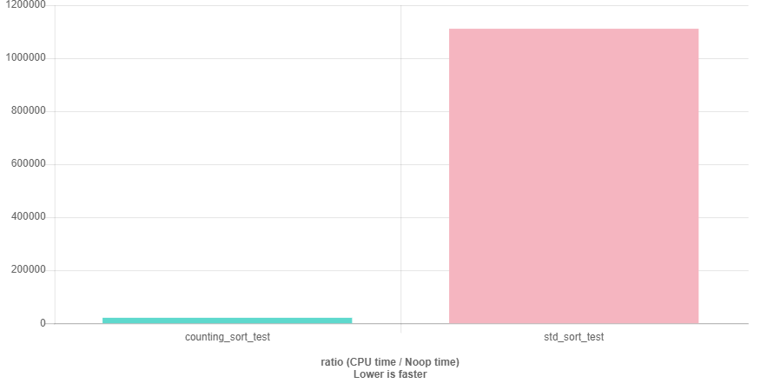
Ćwiczenie 3 – Porównanie sortowań
Sortowanie przez zliczanie
pesymistycznie Ο(n)
std::sort
średnio Ο(n log n)
Notes:
https://pl.wikipedia.org/wiki/Sortowanie_przez_zliczanie
https://en.wikipedia.org/wiki/Counting_sort
Przykładowy kod testowy i wyniki na http://quick-bench.com/rNP-zgXUZetS4iId2uV3TduoUmI. Sortowanie przez zliczanie jest około 53x szybsze!
Sortowanie przez zliczanie, algorytm nie bazujący na porównaniach, a więc nie objęty dolnym ograniczeniem złożoności czasowej Ο(n log n), jest tutaj rozwiązaniem „out of the box”. Osiągamy dzięki niemy wydajność niemożliwą do osiągnięcia jakimkolwiek algorytmem sortowania bazującym na porównaniach. Jednak jak każde rozwiązanie, ma ono swoje granice. W przeciwieństwie do poprzednich ćwiczeń tutaj sortujemy wartości typu std::uint8_t a nie int. Ograniczenia tego algorytmu zobaczymy zmieniając typ sortowanych wartości na std::uint16_t (http://quick-bench.com/dq8JAZMuceJoKsiR6eaclHlukUI) dają już tylko 2,6x szybsze rozwiązanie. Zaś przejście na std::uint32_t powoduje „segmentation fault”.

Slide 21
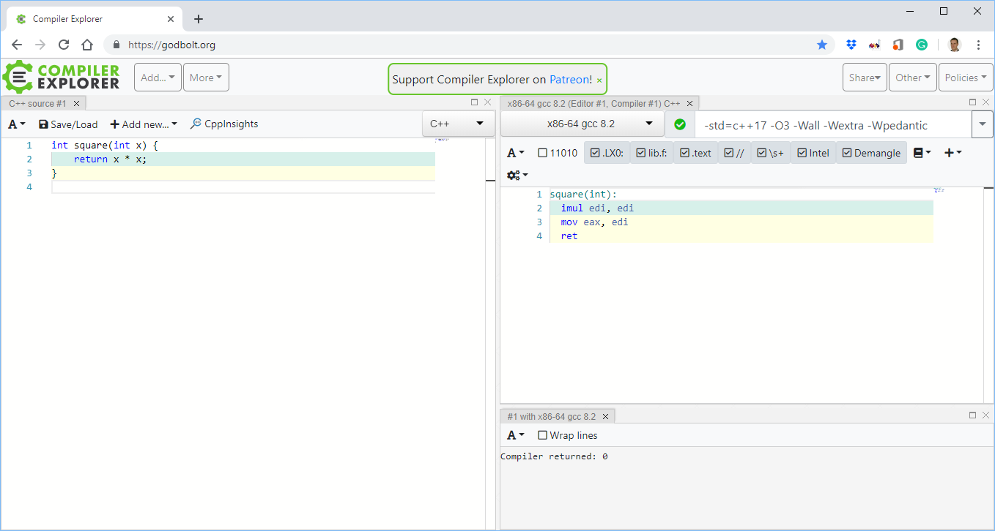
Compiler Explorer
https://godbolt.org/
Notes:
Compiler Explorer (popularnie nazywany też „Godbolt”) to narzędzie umożliwiające wiele rzeczy, ale tu skorzystamy z niego do podgląd kodu (assemblera) generowanego przez kompilator i linker.
Jest to narzędzie bardzo użyteczne do różnego rodzaju testów, wliczając w to bogaty wybór bibliotek zewnętrznych. Tutaj pokażemy tylko fragment jego funkcjonalności potrzebny dla realizacji potrzeb tego kursu.
Powstawanie i rozwój tego narzędzia można wspierać poprzez darowizny na platformie Patreon¹.
¹ https://www.patreon.com/mattgodbolt/overview

Slide 22
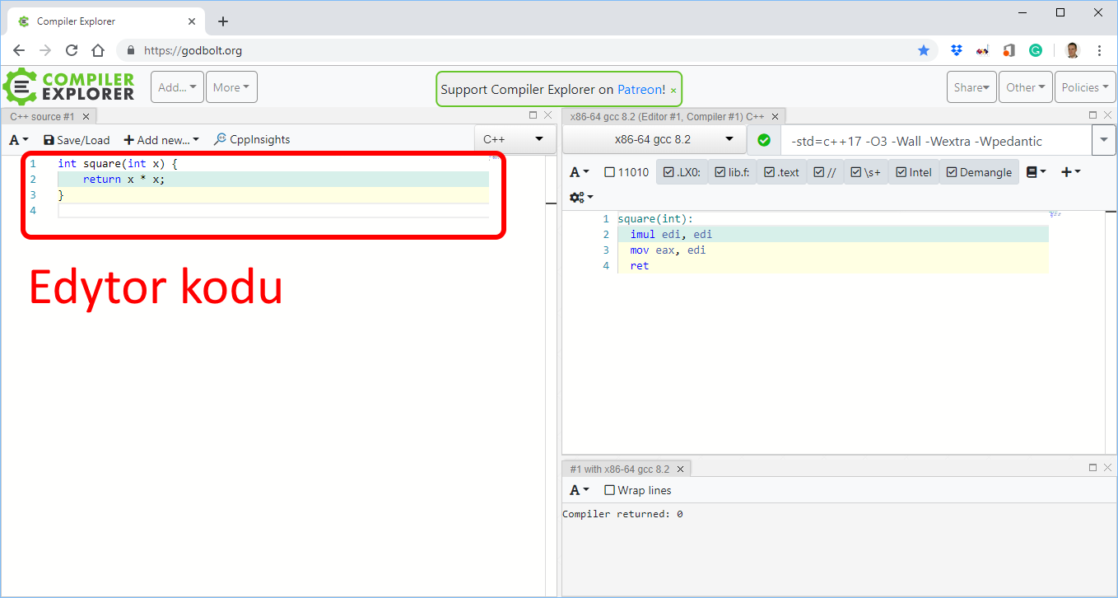
Compiler Explorer
https://godbolt.org/
Notes:
Edytor kodu jaki jest, każdy widział. ;)
Warto nadmienić, że wszystko czego potrzebujemy musimy sami zaciągać (#include). Włącznie z ewentualnymi dodanymi bibliotekami zewnętrznymi.

Slide 23
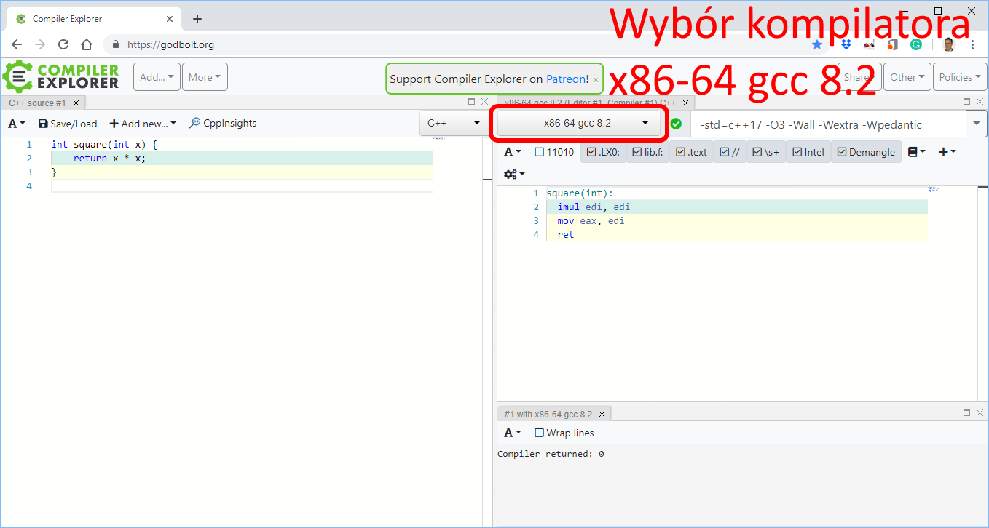
Compiler Explorer
https://godbolt.org/
Notes:
Compiler Explorer daje bardzo bogaty wybór kompilatorów, wliczając w to wersje „trunk” i eksperymentalne. Wybrać można także architekturę. Wybieramy „x86-64 gcc 8.2” dla spójności z Quick C++ Benchmarks.

Slide 24
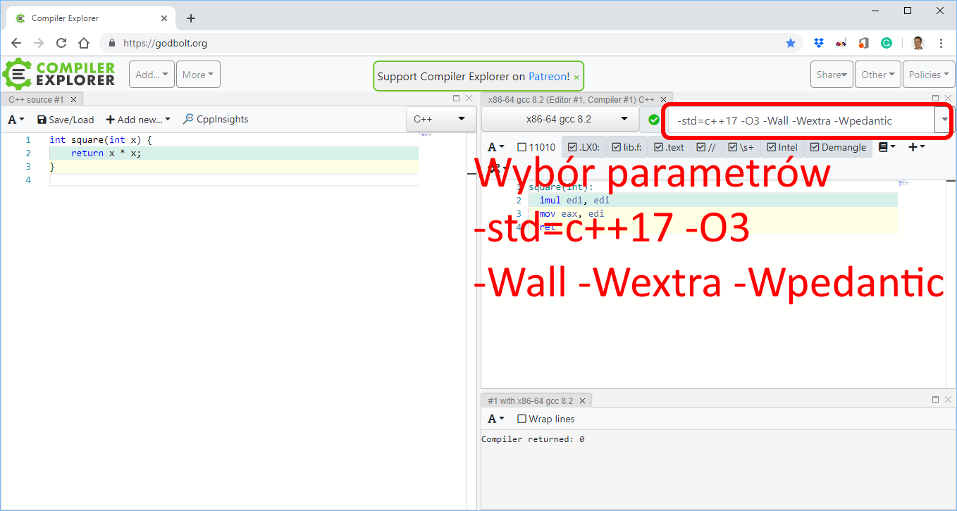
Compiler Explorer
https://godbolt.org/
Notes:
Compiler Explorer pozwala swobodnie wpisać dowolne opcje dla kompilatora, tak jakbyśmy podawali je ręcznie z linii poleceń. Wpisujemy „-std=c++17 –O3” dla spójności z Quick C++ Benchmarks. Dodatkowo dodajemy „-Wall -Wextra -Wpedantic”, bo tak należy!

Slide 25
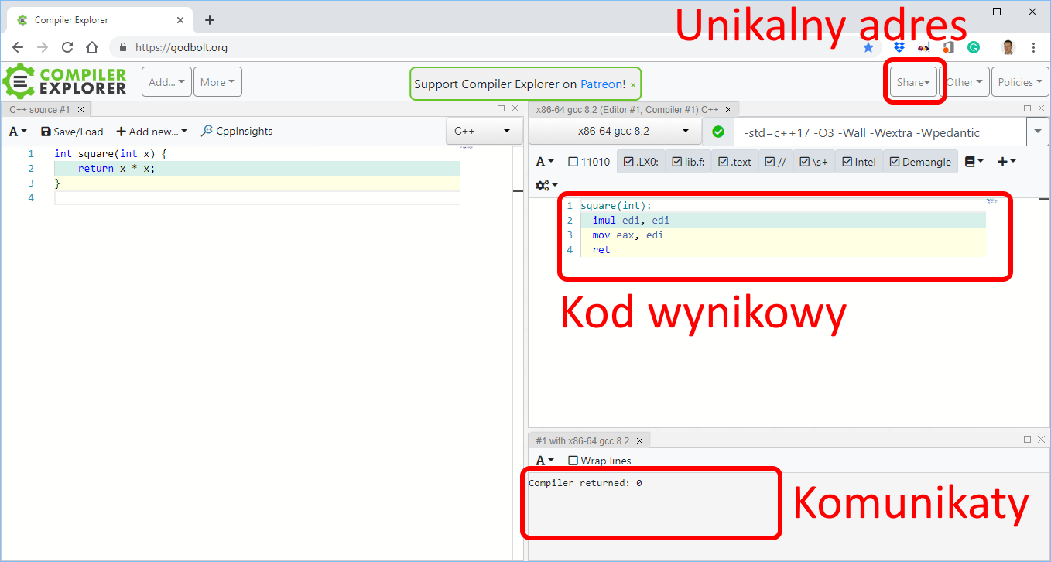
Compiler Explorer
https://godbolt.org/
Notes:
Compiler Explorer działa na bieżąco, jak tylko zmienimy kod w edytorze, to jest on przekompilowany na nowo. Tutaj najbardziej interesować nas będzie wynikowy kod assemblera. Skoro jednak mamy bogate flagi ostrzeżeń, to warto zerknąć także na okienko komunikatów kompilatora. Zaś wynikowy układ, wliczając w to kod, opcje i wynik można „zachować” pobierając unikalny adres do strony.

Slide 26
Optymalizacje kompilatora
Notes:
Kompilator wykonuje za naszymi plecami wiele optymalizacji. To co kiedyś było sprytną sztuczką na przyspieszenie programu dziś jest już często tylko niepotrzebnym jego gmatwaniem, bo kompilator i tak by to zrobił za nas. A bywa, że wręcz odwrotnie – niepotrzebna „sprytność” pogarsza finalny wynik, bo kompilator ma mniejsze pole do popisu.

Slide 27
Ćwiczenie 4 – Mnożenie a przesunięcie
mnożenie
przesunięcie bitowe
int foo(int x) { return x * 2; }
foo(int): lea eax, [rdi+rdi] ret
int bar(int x) { return x << 1; }
bar(int): lea eax, [rdi+rdi] ret
Notes:
https://godbolt.org/z/OnD21C

Slide 28
Ćwiczenie 4 – Mnożenie a przesunięcie
mnożenie
przesunięcie bitowe
int foo(int x) { return x * 2; }
foo(int): lea eax, [rdi+rdi] ret
int bar(int x) { return x << 1; }
bar(int): lea eax, [rdi+rdi] ret
Notes:
https://godbolt.org/z/OnD21C

Slide 29
Ćwiczenie 5 – Dodawanie
dodawanie
dodawanie z przypisaniem
int foo(int x, int y) { x = x + y; return x; }
foo(int, int): lea eax, [rdi+rsi] ret
int bar(int x, int y) { x += y; return x; }
bar(int, int): lea eax, [rdi+rsi] ret
Notes:
https://godbolt.org/z/sv1ci4

Slide 30
Ćwiczenie 5 – Dodawanie
dodawanie
dodawanie z przypisaniem
int foo(int x, int y) { x = x + y; return x; }
foo(int, int): lea eax, [rdi+rsi] ret
int bar(int x, int y) { x += y; return x; }
bar(int, int): lea eax, [rdi+rsi] ret
Notes:
https://godbolt.org/z/sv1ci4

Slide 31
Ćwiczenie 6 – Dodawanie a inkrementacja
dodawanie
inkrementowanie
int foo(int x) { x = x + 1; return x; }
foo(int): lea eax, [rdi+1] ret
int bar(int x) { ++x; return x; }
bar(int): lea eax, [rdi+1] ret
Notes:
https://godbolt.org/z/JEQNP8

Slide 32
Ćwiczenie 6 – Dodawanie a inkrementacja
dodawanie
inkrementowanie
int foo(int x) { x = x + 1; return x; }
foo(int): lea eax, [rdi+1] ret
int bar(int x) { ++x; return x; }
bar(int): lea eax, [rdi+1] ret
Notes:
https://godbolt.org/z/JEQNP8

Slide 33
Ćwiczenie 7 – Inkrementacja post i pre
Post-inkrementacja
Pre-inkrementacja
int foo(int x) { x++; return x; }
foo(int): lea eax, [rdi+1] ret
int bar(int x) { ++x; return x; }
bar(int): lea eax, [rdi+1] ret
Notes:
https://godbolt.org/z/E0r_IO

Slide 34
Ćwiczenie 7 – Inkrementacja post i pre
Post-inkrementacja
Pre-inkrementacja
int foo(int x) { x++; return x; }
foo(int): lea eax, [rdi+1] ret
int bar(int x) { ++x; return x; }
bar(int): lea eax, [rdi+1] ret
Notes:
https://godbolt.org/z/E0r_IO

Slide 35
Ćwiczenie 8.1 – Dzielenie przez zmienną
int foo(int x, int y) { return x / y; }
foo(int, int): mov eax, edi cdq idiv esi ret
Notes:
https://godbolt.org/z/nTxPcb

Slide 36
Ćwiczenie 8.1 – Dzielenie przez zmienną
int foo(int x, int y) { return x / y; }
foo(int, int): mov eax, edi cdq idiv esi ret
Notes:
https://godbolt.org/z/nTxPcb

Slide 37
Ćwiczenie 8.2 – Dzielenie przez stałą cz. 1
int foo(int x) { return x / 2; }
foo(int, int): mov eax, edi shr eax, 31 add eax, edi sar eax ret
Notes:
https://godbolt.org/z/ufBX_y

Slide 38
Ćwiczenie 8.2 – Dzielenie przez stałą cz. 1
int foo(int x) { return x / 2; }
foo(int): mov eax, edi shr eax, 31 add eax, edi sar eax ret
Notes:
https://godbolt.org/z/ufBX_y

Slide 39
Ćwiczenie 8.3 – Dzielenie przez stałą cz. 2
int foo(int x) { return x / 10; }
foo(int, int): mov eax, edi mov edx, 1717986919 sar edi, 31 imul edx sar edx, 2 mov eax, edx sub eax, edi ret
Notes:
https://godbolt.org/z/Gu2X6C

Slide 40
Ćwiczenie 8.3 – Dzielenie przez stałą cz. 2
int foo(int x) { return x / 10; }
foo(int): mov eax, edi mov edx, 1717986919 sar edi, 31 imul edx sar edx, 2 mov eax, edx sub eax, edi ret
Notes:
https://godbolt.org/z/Gu2X6C

Slide 41
Ćwiczenie 9.1 – Nazwy enumeracji
enum class color { black, maroon, green, olive, navy, purple, teal, silver, gray, red, lime, yellow, blue, fuchsia, aqua, white };
Notes:
https://en.wikipedia.org/wiki/List_of_software_palettes
https://godbolt.org/z/9maRCr

Slide 42
Ćwiczenie 9.2 – Nazwy enumeracji, switch
char const* enum_to_c_str(color v) { switch (v) { #define CASE(x) case x: return #x CASE(color::black); CASE(color::maroon); CASE(color::green); CASE(color::olive); CASE(color::navy); CASE(color::purple); CASE(color::teal); CASE(color::silver); CASE(color::gray); CASE(color::red); CASE(color::lime); CASE(color::yellow); CASE(color::blue); CASE(color::fuchsia); CASE(color::aqua); CASE(color::white); #undef CASE } }
enum_to_c_str(color): mov edi, edi mov rax, QWORD PTR CSWTCH.0[0+rdi*8] ret // (…) stałe
Notes:
https://godbolt.org/z/y57i2p

Slide 43
Ćwiczenie 9.2 – Nazwy enumeracji, switch
char const* enum_to_c_str(color v) { switch (v) { #define CASE(x) case x: return #x CASE(color::black); CASE(color::maroon); CASE(color::green); CASE(color::olive); CASE(color::navy); CASE(color::purple); CASE(color::teal); CASE(color::silver); CASE(color::gray); CASE(color::red); CASE(color::lime); CASE(color::yellow); CASE(color::blue); CASE(color::fuchsia); CASE(color::aqua); CASE(color::white); #undef CASE } }
enum_to_c_str(color): mov edi, edi mov rax, QWORD PTR CSWTCH.0[0+rdi*8] ret // (…) stałe
Notes:
https://godbolt.org/z/y57i2p
Rozwiązanie ze switch opiera się o tablicę. W stałych – poza napisami – mamy jeszcze zwykła tablicę mapującą wartości enumeracji (indeksy) na napisy. Dzięki temu wygenerowany kod funkcji enum_to_c_str jest trywialny, a funkcja bardzo szybka.
Uwaga! Ten kod generuje ostrzeżenie:
./example.cpp: In function 'const char* enum_to_c_str(color)':
./example.cpp:41:1: warning: control reaches end of non-void function [-Wreturn-type]
}
^
Można mu zapobiec dodając na przykład
return "color::?";
po zamknięciu switch. Tak pewnie uczynilibyśmy w kodzie produkcyjnym. Nie dodaje to wiele wygenerowanego kodu. Ponieważ jednak nie robimy analogicznego rozwiązania w innych wersjach tej funkcji, to nie robimy go i tu.
Bardziej radykalną alternatywą jest dodanie („vendor specific”):
__builtin_unreachable();
co zresztą kompilator zakłada sam (sądząc po wygenerowanym kodzie).

Slide 44
Ćwiczenie 9.3 – Nazwy enumeracji, std::map
char const* enum_to_c_str(color v) { static std::map<color, char const*> const mapping{ #define CASE(x) {x, #x} CASE(color::black), CASE(color::maroon), CASE(color::green), CASE(color::olive), CASE(color::navy), CASE(color::purple), CASE(color::teal), CASE(color::silver), CASE(color::gray), CASE(color::red), CASE(color::lime), CASE(color::yellow), CASE(color::blue), CASE(color::fuchsia), CASE(color::aqua), CASE(color::white) #undef CASE }; return mapping.find(v)->second; }
Notes:
https://godbolt.org/z/gz9OVc

Slide 45

Ćwiczenie 9.3 – Nazwy enumeracji, std::map
char const* enum_to_c_str(color v) { static std::map<color, char const*> const mapping{ #define CASE(x) {x, #x} CASE(color::black), CASE(color::maroon), CASE(color::green), CASE(color::olive), CASE(color::navy), CASE(color::purple), CASE(color::teal), CASE(color::silver), CASE(color::gray), CASE(color::red), CASE(color::lime), CASE(color::yellow), CASE(color::blue), CASE(color::fuchsia), CASE(color::aqua), CASE(color::white) #undef CASE }; return mapping.find(v)->second; }
Notes:
https://godbolt.org/z/gz9OVc
Użycie std::map zamiast switch powoduje eksplozję długości kodu – 184 linie zamiast 53. Zupełnie nie nadaje się na slajd. Wbrew pozorom nie oszczędzamy także na tablicy stałej – lista inicjalizacyjna używana przy konstrukcji mapping powoduje utworzenie stałej tablicy większej nawet niż ta generowana na potrzeby switch.

Slide 46
Ćwiczenie 9.4 – Nazwy enumeracji, std::unordered_map
char const* enum_to_c_str(color v) { static std::unordered_map<color, char const*> const mapping{ #define CASE(x) {x, #x} CASE(color::black), CASE(color::maroon), CASE(color::green), CASE(color::olive), CASE(color::navy), CASE(color::purple), CASE(color::teal), CASE(color::silver), CASE(color::gray), CASE(color::red), CASE(color::lime), CASE(color::yellow), CASE(color::blue), CASE(color::fuchsia), CASE(color::aqua), CASE(color::white) #undef CASE }; return mapping.find(v)->second; }
Notes:
https://godbolt.org/z/Rxxq-H

Slide 47
Ćwiczenie 9.4 – Nazwy enumeracji, std::unordered_map
char const* enum_to_c_str(color v) { static std::unordered_map<color, char const*> const mapping{ #define CASE(x) {x, #x} CASE(color::black), CASE(color::maroon), CASE(color::green), CASE(color::olive), CASE(color::navy), CASE(color::purple), CASE(color::teal), CASE(color::silver), CASE(color::gray), CASE(color::red), CASE(color::lime), CASE(color::yellow), CASE(color::blue), CASE(color::fuchsia), CASE(color::aqua), CASE(color::white) #undef CASE }; return mapping.find(v)->second; }
Notes:
https://godbolt.org/z/Rxxq-H
Dla formalności sprawdzamy jeszcze std::unordered_map, jako alternatywę do std::map. Długość kodu rośnie do 312 linii. Choć niekoniecznie musi to oznaczać wolniejszy program – to trzeba byłoby już sprawdzić.

Slide 48
Ćwiczenie 9.5 – Nazwy enumeracji, porównanie
Notes:
http://quick-bench.com/FkZ_VVPk8CTi9f9U7wO66qgnU28

Slide 49
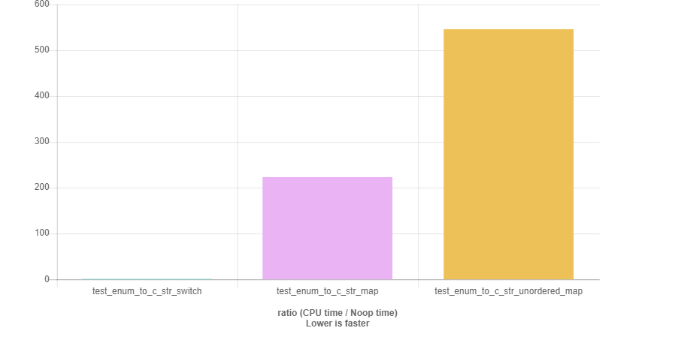
Ćwiczenie 9.5 – Nazwy enumeracji, porównanie
Notes:
http://quick-bench.com/FkZ_VVPk8CTi9f9U7wO66qgnU28
switch jest 230x szybszy niż std::map.
switch jest 550x szybszy niż std::unordered_map.
std::map jest 2,4x szybsze niż std::unordered_map.
Jak się wydaje, podejście ze switch bije pozostałe we wszystkich dziedzinach:
Jest _dużo_ szybsze.
Ma _dużo_ krótszy kod (także w zakresie stałych).
Kompilator ostrzeże nas o brakującej wartości enumeracji.
Kompilator ostrzeże nas o ryzyku wyjścia bez zwracania wartości. Analogiczny błąd w pozostałych dwóch metodach do dereferencja iteratora „past the end”.
Brak globalnego obiektu i związanego z tym ryzyka użycia przed konstrukcją lub po destrukcji.
Brak narzutu na start programu lub pierwsze użycie.
W bonusie, wersja switch już teraz może być constexpr.
Optymalizacja zwykle wymaga kompromisów. Np. wspomniane wcześniej sortowanie przez zliczanie ma znaczącą złożoność pamięciową, którą płaci za szybsze działanie. Tutaj jednak mamy przypadek bardzo czysty – o ile nie potrzebujemy dynamicznego mapowania i używamy liczbowych kluczy, to switch jest we wszystkim lepszy!

Slide 50
Ćwiczenie 10 – Konkatenacja napisów
text += right
text = text + right
Notes:
http://quick-bench.com/ATuuraILJ3OOiMMkHJiB2pXWL8g

Slide 51
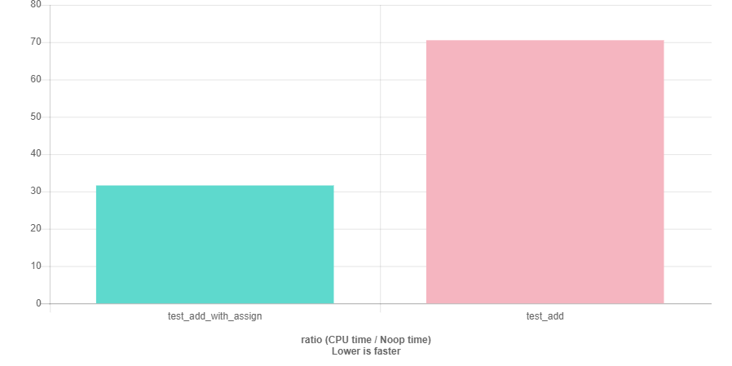
Ćwiczenie 10 – Konkatenacja napisów
text += right
text = text + right
Notes:
http://quick-bench.com/ATuuraILJ3OOiMMkHJiB2pXWL8g
Wiedzeni zbytnim optymizmem na bazie ćwiczenia 5 moglibyśmy uznać, że dodawanie z przypisaniem jest zbędne.
Tak jednak nie jest. Dla napisów += jest 2,2x szybsze niż alternatywa. Optymalizacje kompilatora mają swoje granice. Wobec typów wbudowanych kompilator pozwala sobie na wiele, bo doskonale „rozumie” sytuację. Natomiast klasy użytkownika – nawet jeśli dotyczy to biblioteki standardowej – nie poddają się już takiej optymalizacji. W szczególności kompilator nie wie nawet, czy x += y rzeczywiście jest równoważne z x = x + y dla typu użytkownika.
Dlatego należy stosować właściwe operacje, przekazujące jak najwięcej informacji o tym co chce się zrobić i po co. Nawet jeśli dla typów liczbowych nie przyniesie to dodatkowych korzyści, bo kompilator radzi sobie i tak, to wyrabia to w nas poprawny nawyk. Trzeba przy tym zachować jednak zdrowy rozsądek. I tak użycie += zamiast + i =, czy użycie poprawnej wersji ++ jest postępowanie zasadnym i racjonalnym. Natomiast używanie przesunięć bitowych zamiast mnożenia czy dzielenia przez potęgi dwójki jest już zbędnym gmatwaniem kodu.

Slide 52
Ćwiczenie 11 – Sumowanie, wiele wątków
Jeden wątek
Sprzętowa liczba wątków
Notes:
http://quick-bench.com/xRmYZBeFPCa9-MCFTOtlNJNhVGU

Slide 53
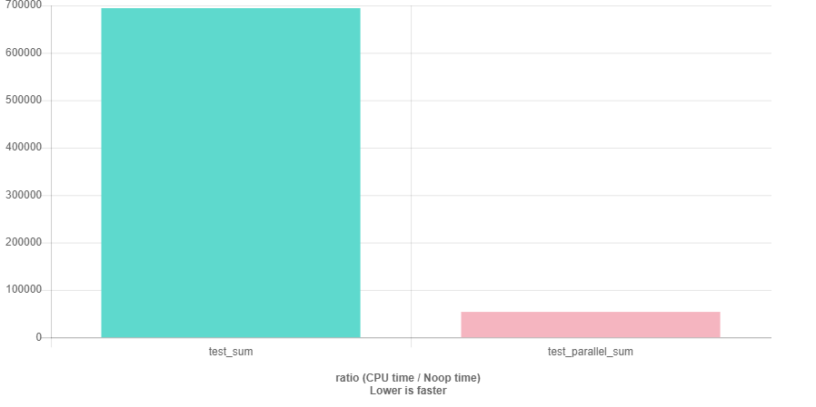
Ćwiczenie 11 – Sumowanie, wiele wątków
Jeden wątek
Sprzętowa liczba wątków
Notes:
http://quick-bench.com/xRmYZBeFPCa9-MCFTOtlNJNhVGU
Jeden wątek jest 13x wolniejszy niż sprzętowa liczba wątków.
Wiele problemów może zostać rozbitych na kilka niezależnych podproblemów. W takim przypadku można próbować zoptymalizować rozwiązanie poprzez użycie wielowątkowości – tak, aby każdy podproblem był rozwiązywany w osobnym wątku.
Przykładem może być sumowanie wszystkich liczb w tablicy. Taką tablicę można podzielić na kilka części i sumować podtablice niezależnie w osobnych wątkach a następnie zsumować otrzymane wyniki. Poszczególne sumy będą obliczane równolegle co może przyspieszyć obliczanie.

Slide 54
Ćwiczenie 12 – Sumowanie, bardzo wiele wątków
Sprzętowa liczba wątków
Jeszcze więcej wątków
Notes:
http://quick-bench.com/INFBg-4gcsSpBD7i_cBklIW9g8k

Slide 55
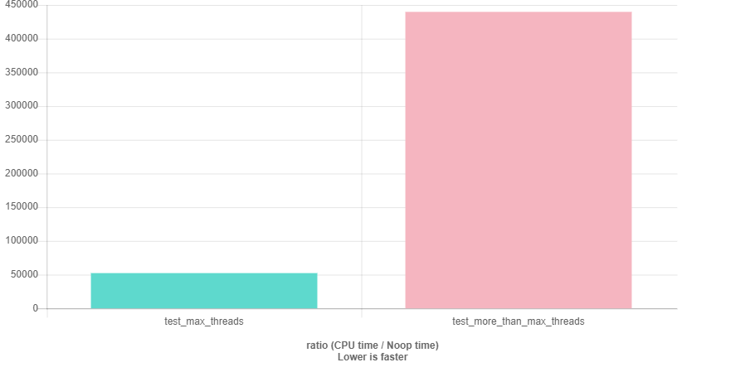
Ćwiczenie 12 – Sumowanie, bardzo wiele wątków
Sprzętowa liczba wątków
Jeszcze więcej wątków
Notes:
http://quick-bench.com/INFBg-4gcsSpBD7i_cBklIW9g8k
Sprzętowa liczba wątków jest 8,4x szybsza niż większa niż sprzętowa liczba wątków.
Wielozadaniowość to cecha systemu operacyjnego umożliwiająca równoczesne wykonywanie więcej niż jednego procesu. Zwykle za poprawną realizację wielozadaniowości odpowiedzialne jest jądro systemu operacyjnego. Równoczesność realizowania wielozadaniowości jest pozorna, gdy system komputerowy ma dostępnych mniej wątków sprzętowych niż procesów wykonywanych jednocześnie. Wówczas dla uzyskania wrażenia wykonywania wielu zadań w tym samym czasie, konieczne staje się zastosowanie mechanizmu podziału czasu, którego działanie polega na przydzielaniu każdemu procesowi określonego przedziału czasowego, w którym może być on przetwarzany. Przełączanie kontekstu to zapisywanie stanu procesu lub wątku, tak aby można było go przerwać a następnie kontynuować. Pozwala wielu procesom korzystać z jednego procesora i jest podstawą wielozadaniowości systemów operacyjnych. Z reguły przełączanie kontekstu jest zadaniem wymagającym obliczeniowo i wiele czasu przy projektowaniu systemów operacyjnych poświęca się na optymalizację tego zadania. Biblioteka standardowa dostarcza funkcję std::thread::hardware_concurrency(), która określa maksymalną liczbę wątków wspieraną sprzętowo – po przekroczeniu tej wartości przełączanie kontekstu następuje dużo częściej przez co następuje pogorszenie pozornej optymalizacji.

Slide 56
Ćwiczenie 13 – Sumowanie, małe dane
Jeden wątek
Sprzętowa liczba wątków
Notes:
http://quick-bench.com/G1irEF3EdfANeyP2NaDBJexSSAY

Slide 57
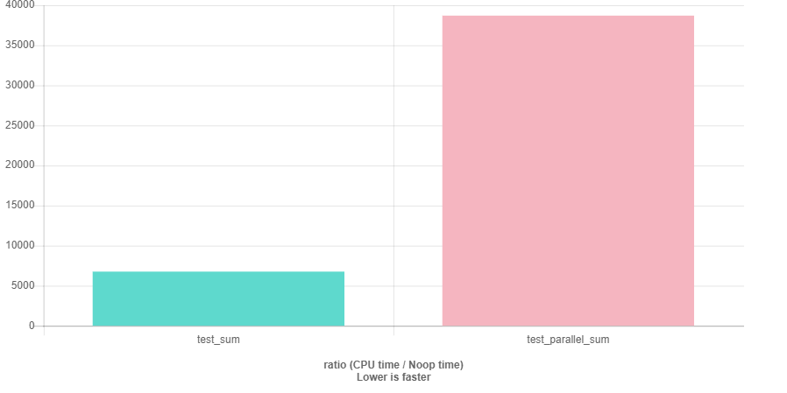
Ćwiczenie 13 – Sumowanie, małe dane
Jeden wątek
Sprzętowa liczba wątków
Notes:
http://quick-bench.com/G1irEF3EdfANeyP2NaDBJexSSAY
Jeden wątek jest 5,7x szybszy niż sprzętowa liczba wątków.
Przełączanie kontekstu jest na tyle kosztowne, że należy określić, czy dzielenie problemu na podproblemy rozwiązywane w osobnych wątkach jest opłacalne – dla niektórych wartości przełączanie kontekstu może być bardziej kosztowne niż rozwiązywanie problemu w jednym wątku.

Slide 58
Programowanie dynamiczne
Dzielenie problemu na podproblemy o tym samym typie, ale mniejszym rozmiarze.
Podproblemy są rozwiązywane tylko raz, a wynik jest zapamiętywany („memoizacja”).
Kluczowe jest rekurencyjne rozbicie problemu na podproblemy.
Notes:
Programowanie dynamiczne jest metodą rozwiązywania złożonych problemów poprzez dzielenie ich na mniejsze podproblemy i rozwiązywanie ich tylko raz. Każde podrozwiązanie jest zapisywane w strukturze danych (tablica, mapa, itp) i indeksowane zwykle w taki sposób, że łatwo znaleźć już obliczone rozwiązanie (np. indeksem mogą być parametry wejściowe podproblemu).
W przypadku gdy nie ma rozwiązania w bazie rozwiązań – należy problem rozwiązać i je zapisać, natomiast gdy okaże się, że podproblem już został rozwiązany – wynik nie jest obliczany ponownie, lecz brany z bazy rozwiązań. Taka technika zapamiętywania rozwiązań nazywa się memoizacją (ang. memoization).
Kluczem do stworzenia algorytmu, który wykorzystuje tą technikę jest znalezienie funkcji rekurencyjnej dla danego problemu.

Slide 59
Programowanie dynamiczne
Dzielenie problemu na podproblemy o tym samym typie, ale mniejszym rozmiarze.
Podproblemy są rozwiązywane tylko raz, a wynik jest zapamiętywany („memoizacja”).
Kluczowe jest rekurencyjne rozbicie problemu na podproblemy.
Notes:
Programowanie dynamiczne jest metodą rozwiązywania złożonych problemów poprzez dzielenie ich na mniejsze podproblemy i rozwiązywanie ich tylko raz. Każde podrozwiązanie jest zapisywane w strukturze danych (tablica, mapa, itp) i indeksowane zwykle w taki sposób, że łatwo znaleźć już obliczone rozwiązanie (np. indeksem mogą być parametry wejściowe podproblemu).

Slide 60
Programowanie dynamiczne
Dzielenie problemu na podproblemy o tym samym typie, ale mniejszym rozmiarze.
Podproblemy są rozwiązywane tylko raz, a wynik jest zapamiętywany („memoizacja”).
Kluczowe jest rekurencyjne rozbicie problemu na podproblemy.
Notes:
W przypadku gdy nie ma rozwiązania w bazie rozwiązań – należy problem rozwiązać i je zapisać, natomiast gdy okaże się, że podproblem już został rozwiązany – wynik nie jest obliczany ponownie, lecz brany z bazy rozwiązań. Taka technika zapamiętywania rozwiązań nazywa się memoizacją (ang. memoization).

Slide 61
Programowanie dynamiczne
Dzielenie problemu na podproblemy o tym samym typie, ale mniejszym rozmiarze.
Podproblemy są rozwiązywane tylko raz, a wynik jest zapamiętywany („memoizacja”).
Kluczowe jest rekurencyjne rozbicie problemu na podproblemy.
Notes:
Kluczem do stworzenia algorytmu, który wykorzystuje tą technikę jest znalezienie funkcji rekurencyjnej dla danego problemu.

Slide 62
Ćwiczenie 14 – Fibonacci
rekursja
rekursja z memoizacją
iteracja z memoizacją
Notes:
http://quick-bench.com/zTYodGv03fLo1n3_hVhyLCG530A

Slide 63
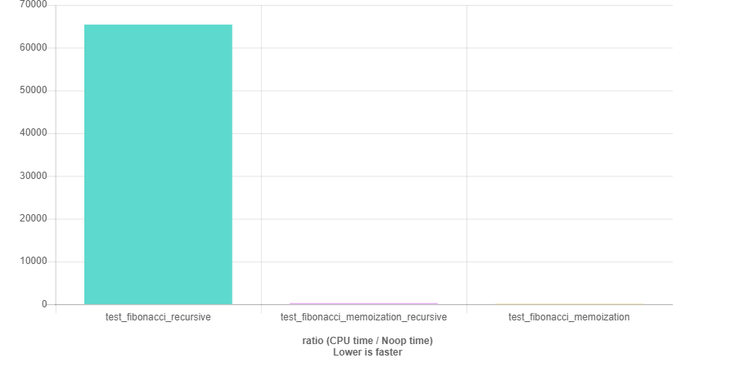
Ćwiczenie 14 – Fibonacci
Notes:
http://quick-bench.com/zTYodGv03fLo1n3_hVhyLCG530A
Metoda rekurencyjna jest 230x wolniejsza niż metoda rekurencyjna z memoizacją.
Metoda rekurencyjna jest 780x wolniejsza niż metoda iteracyjna z memoizacją.
Metoda rekurencyjna z memoizacją jest 3,4x wolniejsza niż metoda iteracyjna z memoizacją.

Slide 64
Ćwiczenie 15 – Dyskretny problem plecakowy
rekurencja
programowanie dynamiczne
Notes:
http://quick-bench.com/f7xJnvvQF4lTEmBP4ZZ5qkBYaLA

Slide 65
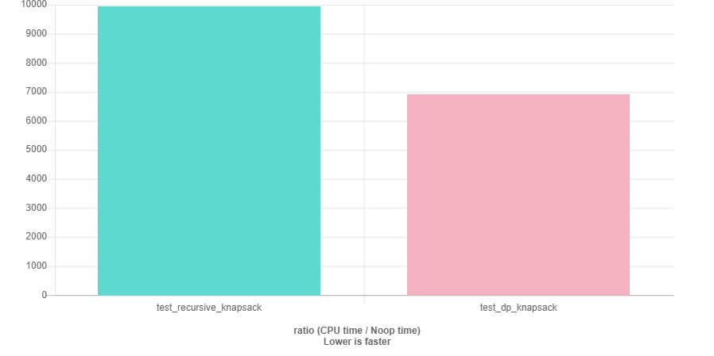
Ćwiczenie 15 – Dyskretny problem plecakowy
rekurencja
programowanie dynamiczne
Notes:
http://quick-bench.com/f7xJnvvQF4lTEmBP4ZZ5qkBYaLA
Metoda rekurencyjna jest 1,4x wolniejsza niż metoda programowania dynamicznego.

Slide 66
Ćwiczenie 16 – Semantyka przenoszenia
kopiowanie
przenoszenie
Notes:
http://quick-bench.com/4_5K_1EI5BASflrHJqSGXjeqR3I

Slide 67
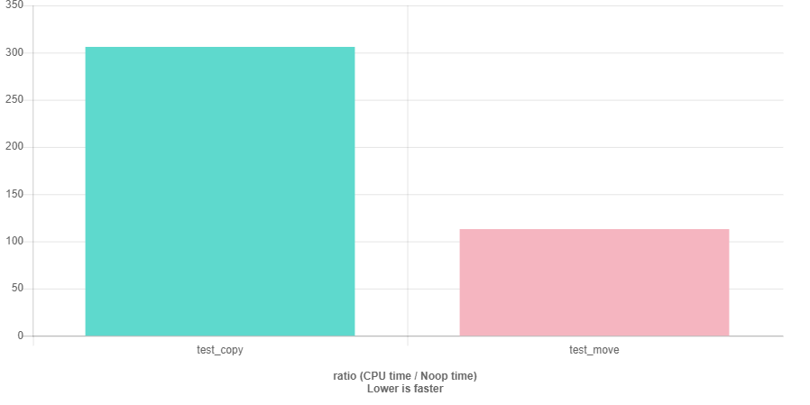
Ćwiczenie 16 – Semantyka przenoszenia
kopiowanie
przenoszenie
Notes:
http://quick-bench.com/4_5K_1EI5BASflrHJqSGXjeqR3I
Kopiowanie jest 2,7x wolniejsze niż przenoszenie.
Oczywiście, relacja kosztów zależy od kosztu kopiowania zasobu.
Właściwe wsparcie dla przenoszenia jest ważne dla wydajności. Kontenery wymagają przy tym, żeby przenoszenie było operacją noexcept.

Slide 68
Profilowanie
Wyróżniamy 3 typy profilowania
Profilowanie zdarzeń (event based profiling) – alokacje, zawołania itd.
Profilowanie statystyczne – sprawdzanie stosu z określoną częstotliwością.
Instrumentalizacja kodu – wprowadzenie do programu dodatkowych funkcji odpowiedzialnych za zbieranie statystyk.

Slide 69
Profilowanie
Wyróżniamy 3 typy profilowania
Profilowanie zdarzeń (event based profiling) – alokacje, zawołania itd.
Profilowanie statystyczne – sprawdzanie stosu z określoną częstotliwością.
Instrumentalizacja kodu – wprowadzenie do programu dodatkowych funkcji odpowiedzialnych za zbieranie statystyk.

Slide 70
Profilowanie
Wyróżniamy 3 typy profilowania
Profilowanie zdarzeń (event based profiling) – alokacje, zawołania itd.
Profilowanie statystyczne – sprawdzanie stosu z określoną częstotliwością.
Instrumentalizacja kodu – wprowadzenie do programu dodatkowych funkcji odpowiedzialnych za zbieranie statystyk.

Slide 71
Profilowanie
Wyróżniamy 3 typy profilowania
Profilowanie zdarzeń (event based profiling) – alokacje, zawołania itd.
Profilowanie statystyczne – sprawdzanie stosu z określoną częstotliwością.
Instrumentalizacja kodu – wprowadzenie do programu dodatkowych funkcji odpowiedzialnych za zbieranie statystyk.

Slide 72
Profilowanie
Wyróżniamy 3 typy profilowania
Profilowanie zdarzeń (event based profiling) – alokacje, zawołania itd.
Profilowanie statystyczne – sprawdzanie stosu z określoną częstotliwością.
Instrumentalizacja kodu – wprowadzenie do programu dodatkowych funkcji odpowiedzialnych za zbieranie statystyk.

Slide 73
Profilowanie zdarzeń
Nie wymaga ingerencji w binarkę.
Wymaga środowiska które zapewni zliczanie zdarzeń.
Dodatkowe środowisko znacząco wpływa na czas wykonania.
Najpopularniejszy profiler zdarzeniowy dla C i C++: valgrind.

Slide 74
Profilowanie zdarzeń
Nie wymaga ingerencji w binarkę.
Wymaga środowiska które zapewni zliczanie zdarzeń.
Dodatkowe środowisko znacząco wpływa na czas wykonania.
Najpopularniejszy profiler zdarzeniowy dla C i C++: valgrind.

Slide 75
Profilowanie zdarzeń
Nie wymaga ingerencji w binarkę.
Wymaga środowiska które zapewni zliczanie zdarzeń.
Dodatkowe środowisko znacząco wpływa na czas wykonania.
Najpopularniejszy profiler zdarzeniowy dla C i C++: valgrind.

Slide 76
Profilowanie zdarzeń
Nie wymaga ingerencji w binarkę.
Wymaga środowiska które zapewni zliczanie zdarzeń.
Dodatkowe środowisko znacząco wpływa na czas wykonania.
Najpopularniejszy profiler zdarzeniowy dla C i C++: valgrind.

Slide 77
Profilowanie zdarzeń
Nie wymaga ingerencji w binarkę.
Wymaga środowiska które zapewni zliczanie zdarzeń.
Dodatkowe środowisko znacząco wpływa na czas wykonania.
Najpopularniejszy profiler zdarzeniowy dla C i C++: valgrind.

Slide 78
valgrind
Zestaw narzędzi służących do debugowania i profilowania aplikacji odpalanych w „piaskownicy”.
Najpopularniejsze narzędzie do sprawdzania wycieków pamięci.
Zapewnia narzędzia do profilowania użycia pamięci cache, profilowania wywołań funkcji, błędów wątków, zużycia pamięci dynamicznej.

Slide 79
valgrind
Zestaw narzędzi służących do debugowania i profilowania aplikacji odpalanych w „piaskownicy”.
Najpopularniejsze narzędzie do sprawdzania wycieków pamięci.
Zapewnia narzędzia do profilowania użycia pamięci cache, profilowania wywołań funkcji, błędów wątków, zużycia pamięci dynamicznej.

Slide 80
valgrind
Zestaw narzędzi służących do debugowania i profilowania aplikacji odpalanych w „piaskownicy”.
Najpopularniejsze narzędzie do sprawdzania wycieków pamięci.
Zapewnia narzędzia do profilowania użycia pamięci cache, profilowania wywołań funkcji, błędów wątków, zużycia pamięci dynamicznej.

Slide 81
valgrind
Zestaw narzędzi służących do debugowania i profilowania aplikacji odpalanych w „piaskownicy”.
Najpopularniejsze narzędzie do sprawdzania wycieków pamięci.
Zapewnia narzędzia do profilowania użycia pamięci cache, profilowania wywołań funkcji, błędów wątków, zużycia pamięci dynamicznej.

Slide 82
Przykładowe użycie valgrind’a
valgrind ls -a
valgrind -tool=callgrind ls -a
W przypadku użycia callgrind’a powstanie plik callgrind.out.[PID], którego możemy użyć w narzędziach do interpretacji takich jak kcachegrind, callgrind_anotate, czy gprof2dot.

Slide 83
Przykładowe użycie valgrind’a
valgrind ls -a
valgrind -tool=callgrind ls -a
W przypadku użycia callgrind’a powstanie plik callgrind.out.[PID], którego możemy użyć w narzędziach do interpretacji takich jak kcachegrind, callgrind_anotate, czy gprof2dot.

Slide 84
Przykładowe użycie valgrind’a
valgrind ls -a
valgrind -tool=callgrind ls -a
W przypadku użycia callgrind’a powstanie plik callgrind.out.[PID], którego możemy użyć w narzędziach do interpretacji takich jak kcachegrind, callgrind_anotate, czy gprof2dot.

Slide 85
Przykładowe użycie valgrind’a
valgrind ls -a
valgrind -tool=callgrind ls -a
W przypadku użycia callgrind’a powstanie plik callgrind.out.[PID], którego możemy użyć w narzędziach do interpretacji takich jak kcachegrind, callgrind_anotate, czy gprof2dot.

Slide 86
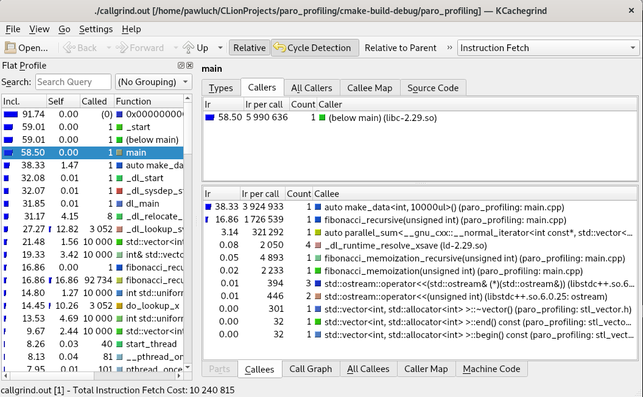
kcachegrind – przykład

Slide 87
Profilowanie statystyczne
Nie wymaga ingerencji w binarkę.
Szybkie.
Mniej dokładne.

Slide 88
Profilowanie statystyczne
Nie wymaga ingerencji w binarkę.
Szybkie.
Mniej dokładne.

Slide 89
Profilowanie statystyczne
Nie wymaga ingerencji w binarkę.
Szybkie.
Mniej dokładne.

Slide 90
Profilowanie statystyczne
Nie wymaga ingerencji w binarkę.
Szybkie.
Mniej dokładne.

Slide 91
perf
Dostępny od jądra 2.6.31.
Większość funkcjonalności jest zintegrowane z jądrem.

Slide 92
perf
Dostępny od jądra 2.6.31.
Większość funkcjonalności jest zintegrowane z jądrem.

Slide 93
perf
Dostępny od jądra 2.6.31.
Większość funkcjonalności jest zintegrowane z jądrem.

Slide 94
Przykładowe użycie perf’a
Zebranie danych
perf record -g -F 7500 ls
Analiza danych
perf report -g 'graph,0.5,caller'

Slide 95
Przykładowe użycie perf’a
Zebranie danych
perf record -g -F 7500 ls
Analiza danych
perf report -g 'graph,0.5,caller'

Slide 96
Przykładowe użycie perf’a
Zebranie danych
perf record -g -F 7500 ls
Analiza danych
perf report -g 'graph,0.5,caller'

Slide 97
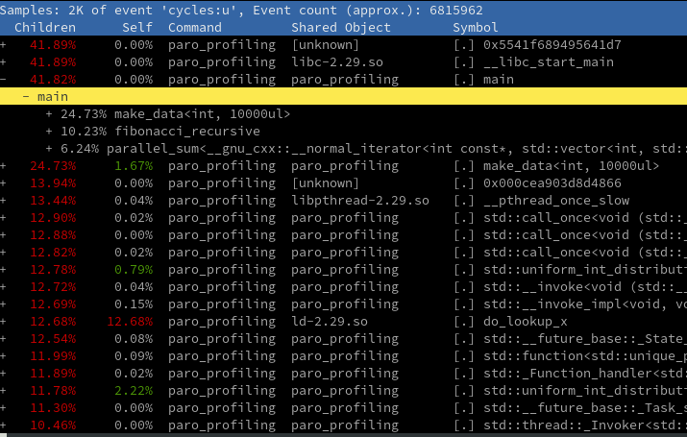
perf – przykład

Slide 98
Podsumowanie
Najpierw algorytm.
Zrozum swoją dziedzinę
oczekiwane wejścia,
akceptowalne kompromisy.
Gmatwanie kodu rzadko pomaga z wydajnością.
Za to często przeszkadza
kompilatorowi w optymalizowaniu,
ludziom (w tym Tobie!) w rozumieniu.
Testuj!

Slide 99
Podsumowanie
Najpierw algorytm.
Zrozum swoją dziedzinę
oczekiwane wejścia,
akceptowalne kompromisy.
Gmatwanie kodu rzadko pomaga z wydajnością.
Za to często przeszkadza
kompilatorowi w optymalizowaniu,
ludziom (w tym Tobie!) w rozumieniu.
Testuj!

Slide 100
Podsumowanie
Najpierw algorytm.
Zrozum swoją dziedzinę
oczekiwane wejścia,
akceptowalne kompromisy.
Gmatwanie kodu rzadko pomaga z wydajnością.
Za to często przeszkadza
kompilatorowi w optymalizowaniu,
ludziom (w tym Tobie!) w rozumieniu.
Testuj!

Slide 101
Podsumowanie
Najpierw algorytm.
Zrozum swoją dziedzinę
oczekiwane wejścia,
akceptowalne kompromisy.
Gmatwanie kodu rzadko pomaga z wydajnością.
Za to często przeszkadza
kompilatorowi w optymalizowaniu,
ludziom (w tym Tobie!) w rozumieniu.
Testuj!

Slide 102
Podsumowanie
Najpierw algorytm.
Zrozum swoją dziedzinę
oczekiwane wejścia,
akceptowalne kompromisy.
Gmatwanie kodu rzadko pomaga z wydajnością.
Za to często przeszkadza
kompilatorowi w optymalizowaniu,
ludziom (w tym Tobie!) w rozumieniu.
Testuj!

Slide 103
Podsumowanie
Najpierw algorytm.
Zrozum swoją dziedzinę
oczekiwane wejścia,
akceptowalne kompromisy.
Gmatwanie kodu rzadko pomaga z wydajnością.
Za to często przeszkadza
kompilatorowi w optymalizowaniu,
ludziom (w tym Tobie!) w rozumieniu.
Testuj!

Slide 104
Podsumowanie
Najpierw algorytm.
Zrozum swoją dziedzinę
oczekiwane wejścia,
akceptowalne kompromisy.
Gmatwanie kodu rzadko pomaga z wydajnością.
Za to często przeszkadza
kompilatorowi w optymalizowaniu,
ludziom (w tym Tobie!) w rozumieniu.
Testuj!

Slide 105
Podsumowanie
Najpierw algorytm.
Zrozum swoją dziedzinę
oczekiwane wejścia,
akceptowalne kompromisy.
Gmatwanie kodu rzadko pomaga z wydajnością.
Za to często przeszkadza
kompilatorowi w optymalizowaniu,
ludziom (w tym Tobie!) w rozumieniu.
Testuj!

Slide 106
Podsumowanie
Najpierw algorytm.
Zrozum swoją dziedzinę
oczekiwane wejścia,
akceptowalne kompromisy.
Gmatwanie kodu rzadko pomaga z wydajnością.
Za to często przeszkadza
kompilatorowi w optymalizowaniu,
ludziom (w tym Tobie!) w rozumieniu.
Testuj!

Slide 107
Podsumowanie
Najpierw algorytm.
Zrozum swoją dziedzinę
oczekiwane wejścia,
akceptowalne kompromisy.
Gmatwanie kodu rzadko pomaga z wydajnością.
Za to często przeszkadza
kompilatorowi w optymalizowaniu,
ludziom (w tym Tobie!) w rozumieniu.
Testuj!

Slide 108
Patrz też
CppCon 2014: Andrei Alexandrescu "Optimization Tips - Mo' Hustle Mo' Problems"
code::dive conference 2015 - Andrei Alexandrescu - Writing Fast Code I
code::dive conference 2015 - Andrei Alexandrescu - Writing Fast Code II
There's Treasure Everywhere - Andrei Alexandrescu
Fastware - Andrei Alexandrescu
CppCon 2015: Chandler Carruth "Tuning C++: Benchmarks, and CPUs, and Compilers! Oh My!„
CppCon 2017: Matt Godbolt “What Has My Compiler Done for Me Lately? Unbolting the Compiler's Lid”
CppCon 2018: Nir Friedman “Understanding Optimizers: Helping the Compiler Help You”
Type punning done right - Andreas Weis - Lightning Talks Meeting C++ 2017
Performance Tools Developments

